Slide 1
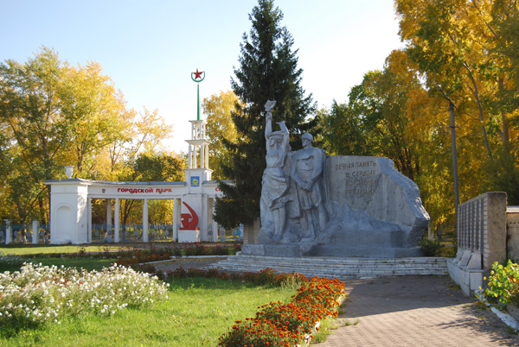
Муниципальное казенное дошкольное образовательное учреждение
«Детский сад № 10» г. Пласта
«Мой город – Пласт»
Составила Учитель-логопед Федотова Ю.В., 2017 г.

Slide 2
Цель: воспитание патриотических чувств и любви к родному городу, к своей малой родине и развитие познавательной активности детей старшего дошкольного возраста в изучении истории родного края.
Задачи:
Коррекционно-образовательные:
1.Уточнить и систематизировать знания детей о родном городе, его истории, достопримечательностях, улицах города.
2.Расширить словарный запас детей:
- Предмет: площадь, улица, герб, памятник, монумент, бассейн, достопримечательность, церковь, мечеть, библиотека, стадион, спортзал, завод, фабрика;
- Признаки: красивый, большой, широкая, узкая, кирпичный, панельный, зеленый, высокий;
- Действия: любоваться, беречь, любить, заботиться, изучать, работать, ухаживать, строить, помнить, гулять.
3.Совершенствовать грамматический строй речи:
- формировать умение правильно строить предложение;
- отвечать полным предложением;
согласовывать слова в предложениях в роде, числе, падеже.
Коррекционно-развивающие:
Развивать диалогическую речь;
Слуховое и зрительное внимание;
Учить думать, размышлять и рассуждать на заданную тему.
Коррекционно-воспитательные:
1.Воспитывать любовь к родному городу, его жителям, желание заботиться о городе, поддерживать чистоту и порядок;
2. Воспитывать доброжелательность, умение работать самостоятельно и в коллективе.
Образовательные области:
Социально-коммуникативное развитие, художественно-эстетическое развитие, речевое развитие, физическое развитие, познавательное развитие.
Предварительная работа.
1.Целевые прогулки по близлежащим улицам, по парку, к монументам.
2.Беседы о названиях улиц.
3.Беседы о профессиях родителей.
4.Рассматривание фотографий «Улицы родного города», «Памятники родного города», «Достопримечательности Пласта. Обсуждение.
5.Беседа о домашних адресах.
6.Игра «Путешествие по родному городу».
7.Игра «Узнай, где я нахожусь»
8.Чтение и разучивание стихов, пословиц.
Оборудование.
Слайды с фотографиями города Пласта, с достопримечательностями и памятниками, стихотворения и рассказы о городе Пласте, символика города, карта, мяч, ваза с цветами.
Ход НОД:
« Малая родина все равно большая, ведь она единственная» Ж. Ренар.

Slide 4
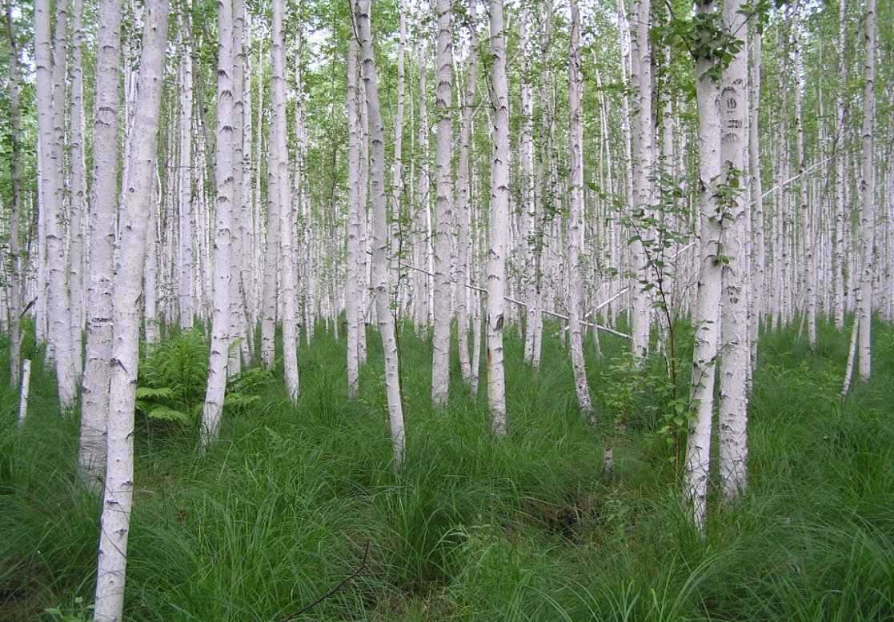
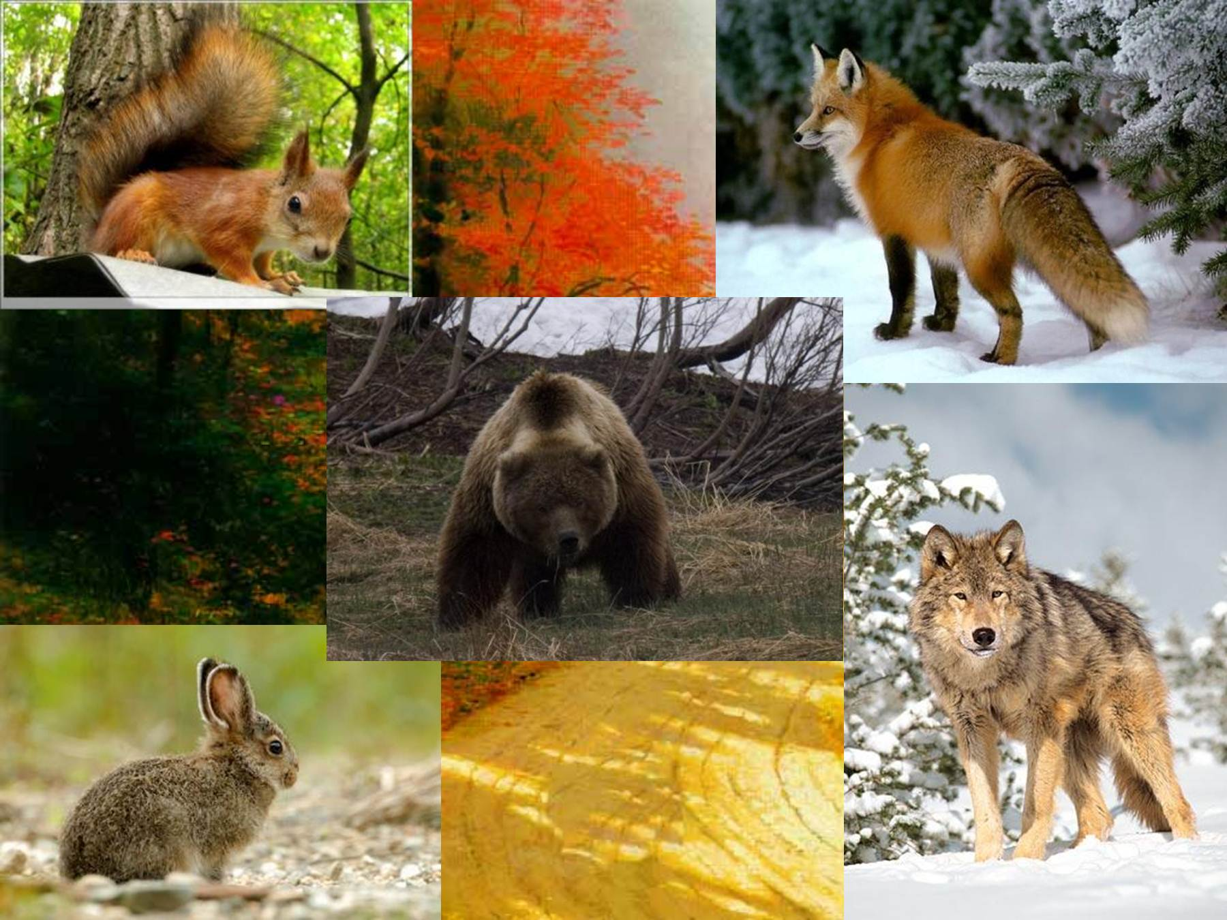

Slide 5
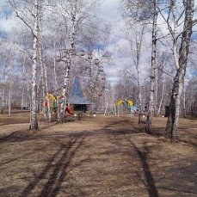
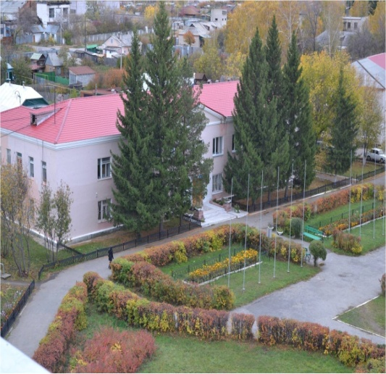
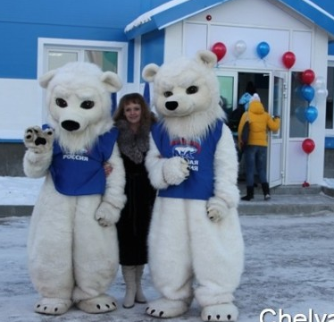
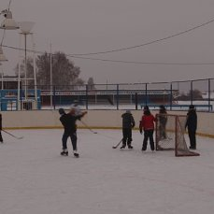
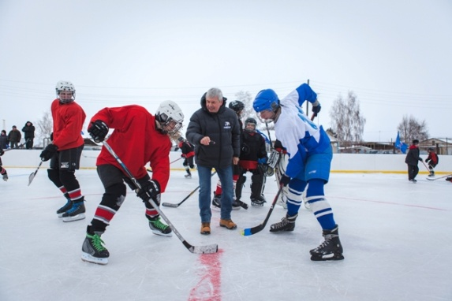
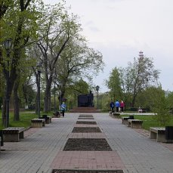
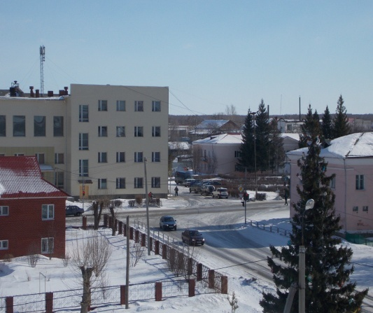
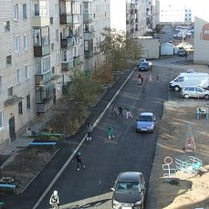
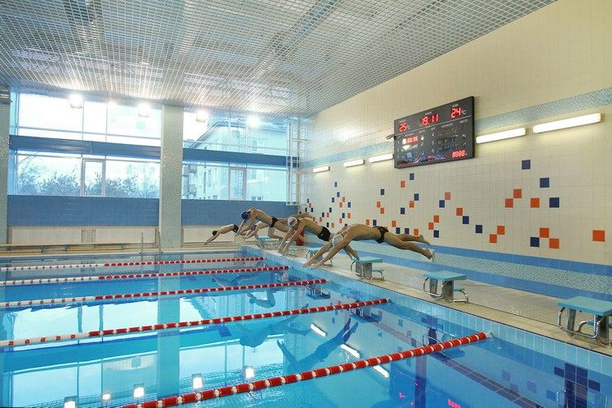
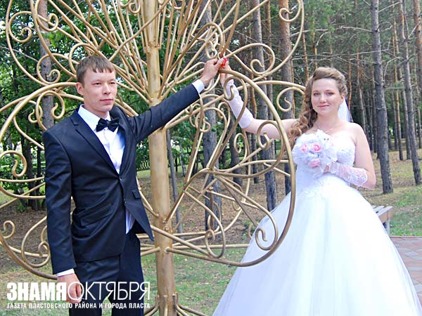
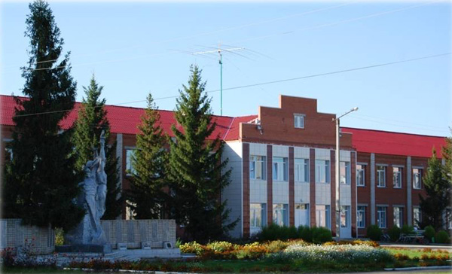
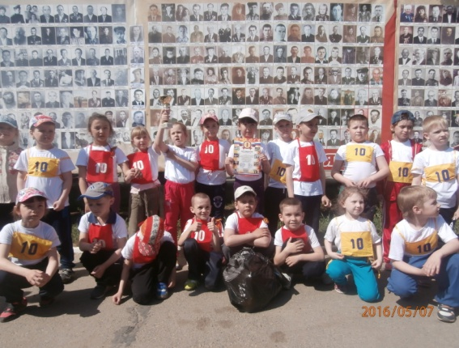

Slide 6
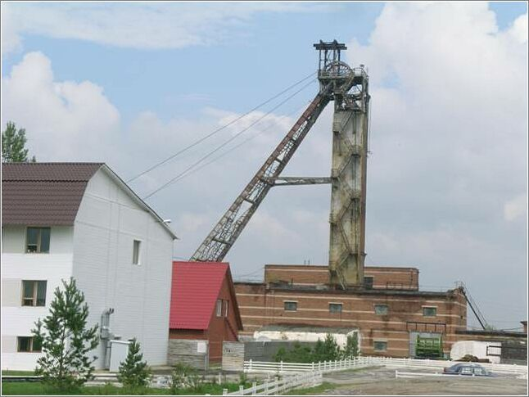
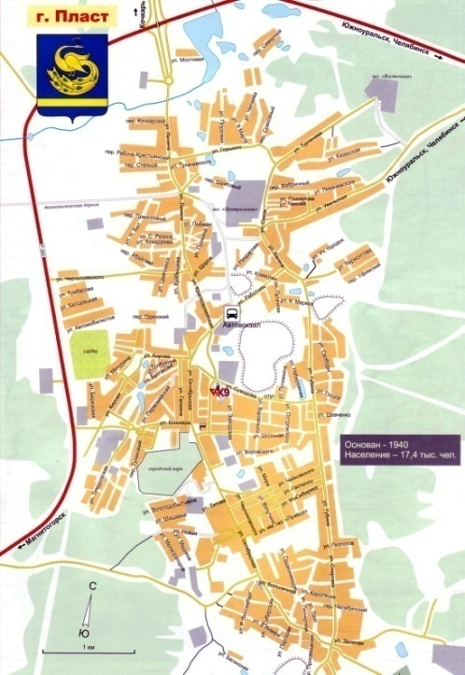
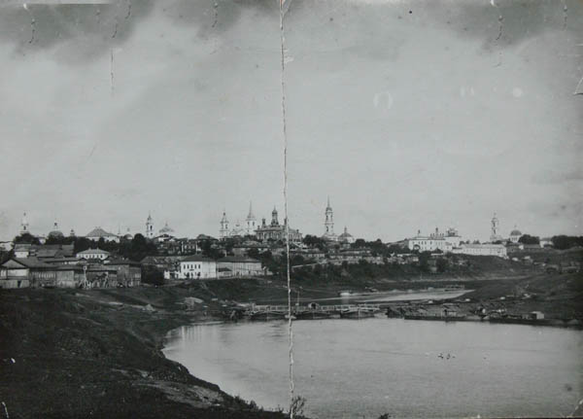
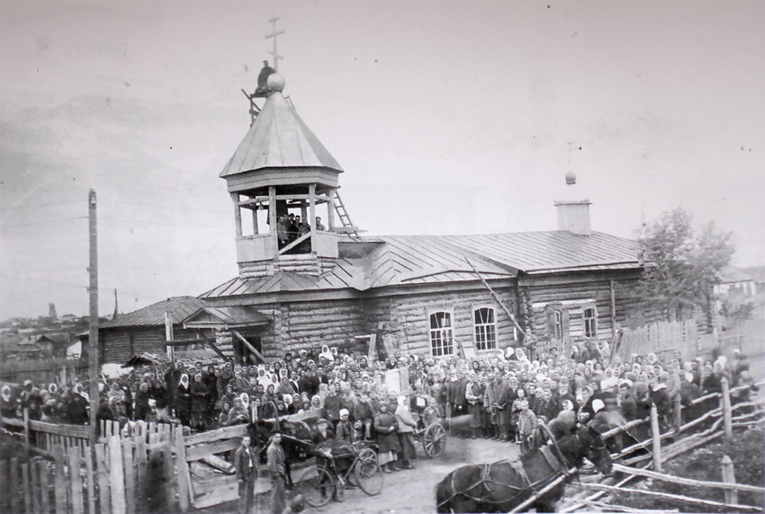
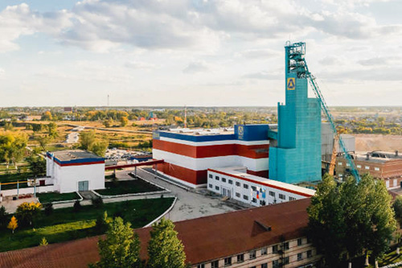
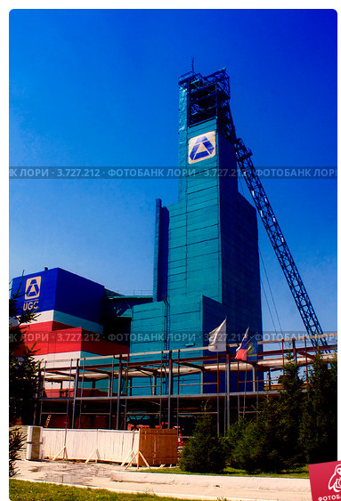
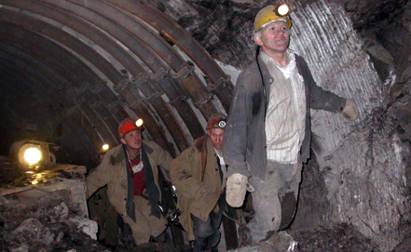
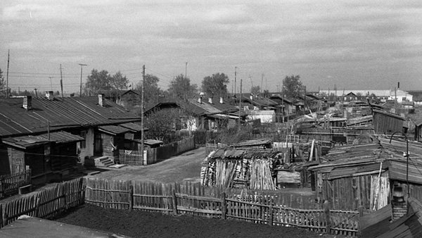
История
Пласта

Slide 7
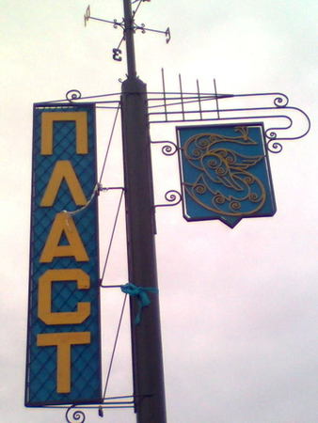
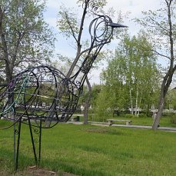
Символика города Пласта

Slide 8
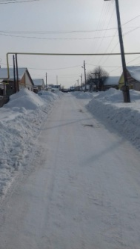
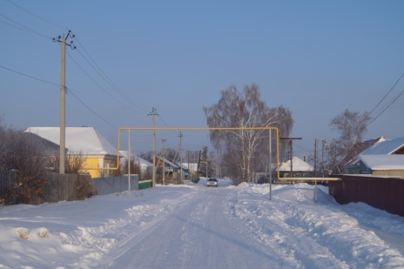
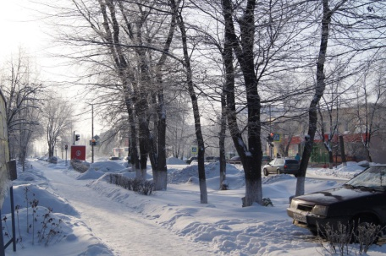
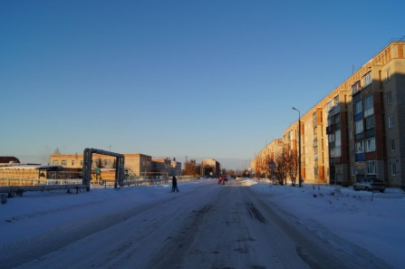
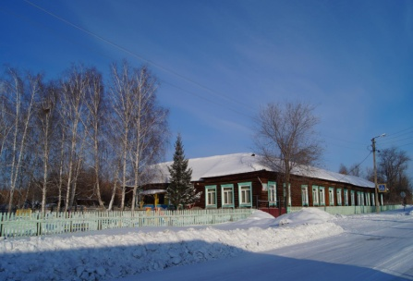
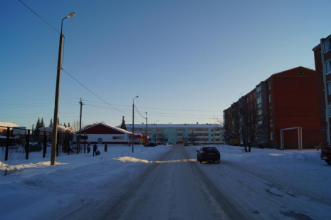
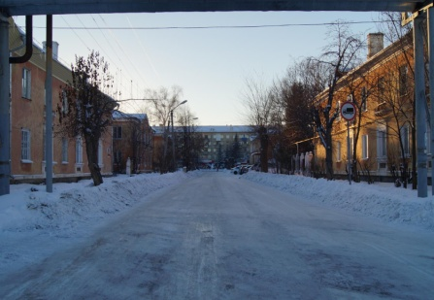
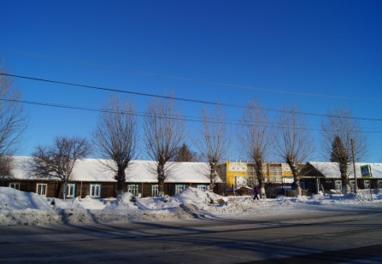
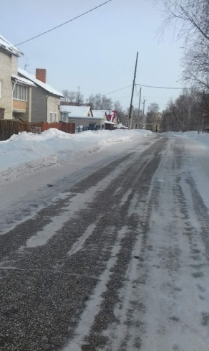
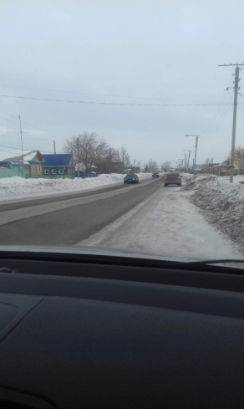
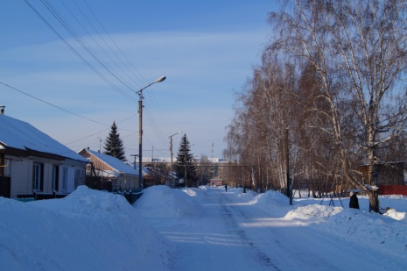
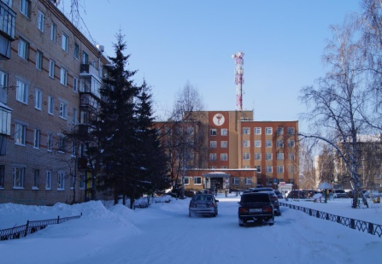
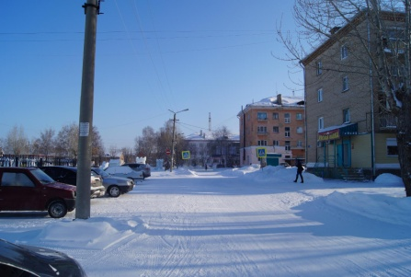
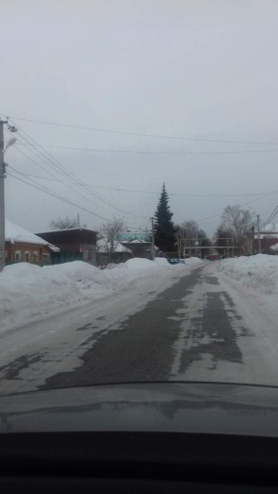
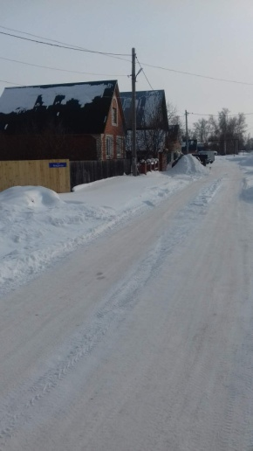
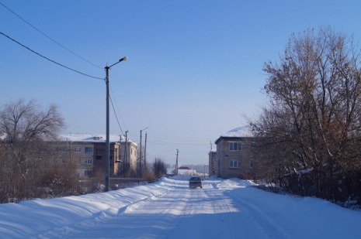
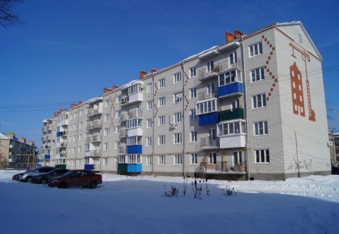
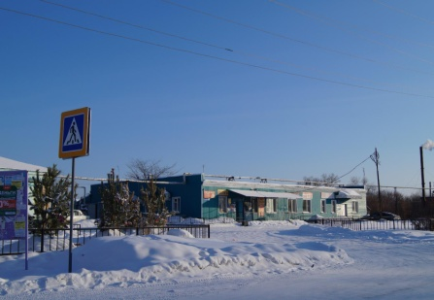
Улицы города Пласта

Slide 9
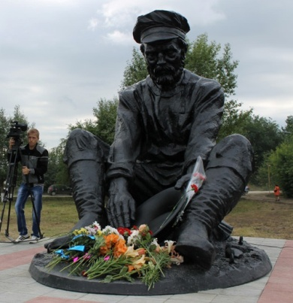
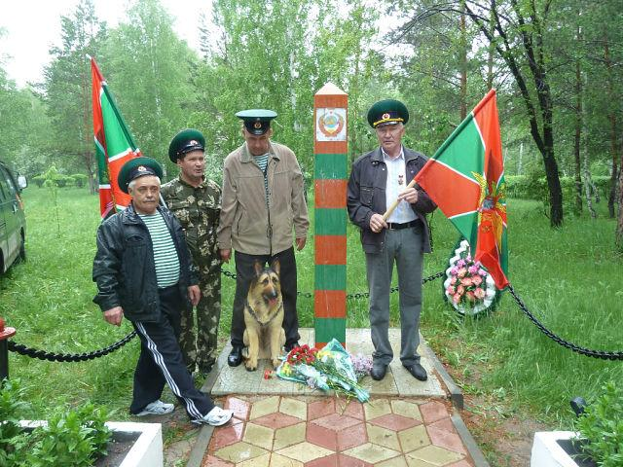
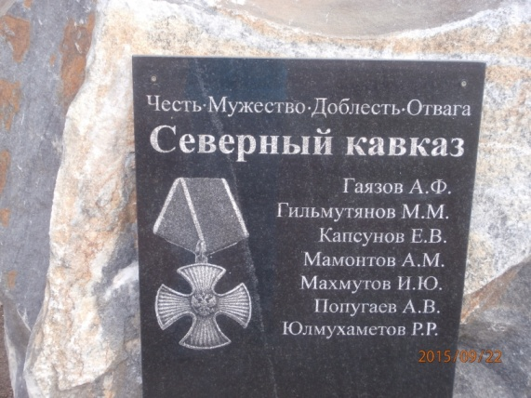
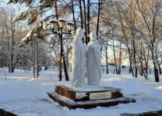
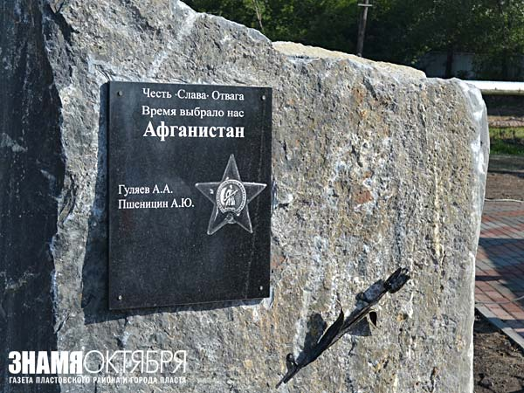
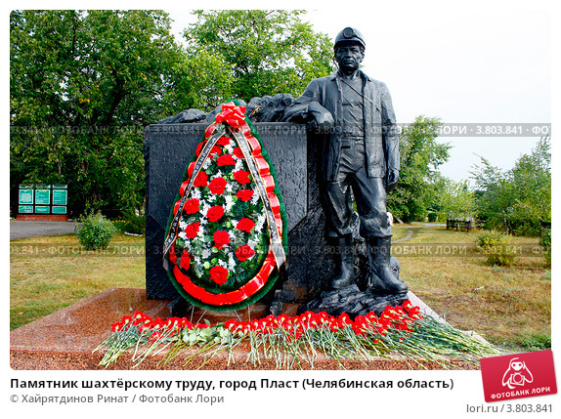
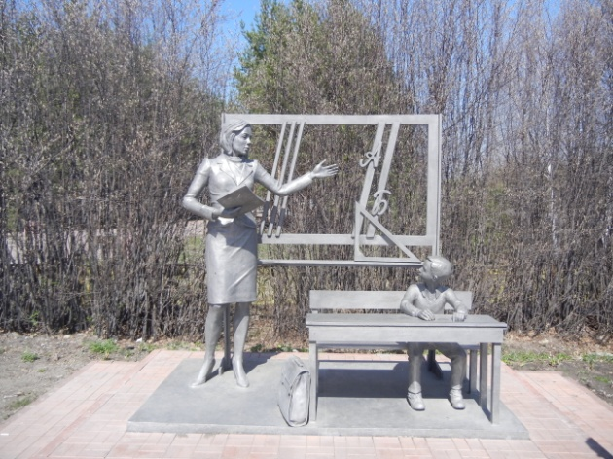
Памятники нашего города

Slide 10
Достопримечательности города

Slide 12
Дома бывают разные
Высокие и низкие
Далекие и близкие,
Панельные, кирпичные
Вроде бы обычные.
Домашние, лечебные,
Торговые, учебные,
Театры и жилье-
Красивые такие-
Полезные, прекрасные
Дома бывают разные.
Ирина Новакова
Из маленьких селений на Урале, Где добывали золото в поту, Образовался город – Пласт назвали. Он воплотил старателей мечту О жизни, обеспеченной, счастливой, Чтобы в домах уютно и тепло… Народ здесь оседал трудолюбивый, Хоть многих уже время унесло... Но продолжают жить их дети, внуки… Спускаются под землю за рудой, Дома возводят золотые руки, В мечтах летят за яркою звездой. За семьдесят пять лет преобразился, На золотом пласту расцвёл наш Пласт. Приезжим город тоже полюбился… Ведь не иссяк здесь доброты запас. Здесь всех с улыбкой, радостно встречают… Гостеприимный в городе народ! А пироги пекут какие – к чаю! А в праздник – песни, танцы, хоровод! Люблю я этот город, незаметный Среди высоких сосен, средь берёз! Он в трудные минуты дарит свет мне, И душу согревает в злой мороз!
«Всякому мила своя сторона».
«Русский человек без родины не живет».
«Родная сторона - мать родная, чужая сторона - мачеха».
«Малая родина - милая родина».
«Каждому свой край сладок».
«На родной стороне и камешек знаком».
«Родина краше солнца, дороже золота».
«Родная землица и во сне снится».
«Своя земля и в горсти мила».
«Нет в мире краше Родины нашей».
«Всякая птица свое гнездо любит».
«Где кто родился, там и пригодился».

